Slide 1

Bestemmer EU for meget?

Slide 2
Dagens program
Lektien til i dag: Lovgivningsprocessen i Danmark.
Læse + begrebsdefinitioner
(Hvis der er tid) Speeddating – Nævn én god ting ved EU og nævn én dårlig ting ved EU.
Gruppearbejde: undersøgelse af EU-skepsis i Danmark og andre EU-medlemslande.
Opsamling
(Hvis der er tid) Diskussion af forbeholdene

Slide 3
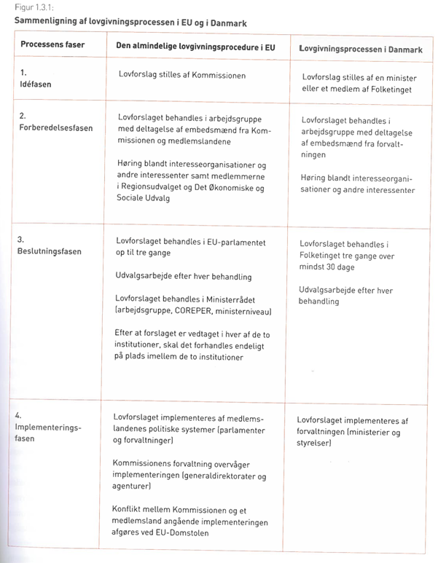
Lektien til i dag
Sammenligningen af beslutningsprocessen i Danmark og i EU
Skriv de relevante aktører og deres handlinger i kolonnen under den almindelige lovgivningsprocedure i EU.

Slide 4
Bestemmer EU for meget?
Siden Kul- og Stålunionen er samarbejdet vokset både i bredden og dybden (integration).
Formålet med EU er jo netop at skabe en stadig snævrere union mellem de europæiske folk, hvor fred, fri bevægelighed og fælles værdier står i centrum.
MEN…
Deler EU-borgerne nødvendigvis samme holdning til EU?

Slide 5
Læs fra s. 50 – 59 pdf’en ”EU’s udfordringer”
Notér løbende følgende begreber i jeres begrebsliste:
Det nationale kompromis, herunder de konkrete forbehold.
Hård vs. blød euroskepsis
Formel vs. reel suverænitet

Slide 6
Det nationale kompromis
DK stemte ‘nej’ til Maastricht-traktaten i 1992 – ville ikke afgive så meget suverænitet, som det krævede.
Indgik Edinburgh-aftalen eller det nationale kompromis, som det også kaldes. Det betød, at DK stadig deltog i EU-samarbejdet, men ikke på de fire nedenstående punkter:
Den økonomiske og monetære unions tredje fase, der indebærer indførelsen af euroen som valuta.
Beslutninger eller aktioner med indvirkning på forsvarsområdet.
De retlige og indre anliggender (RIA), når beslutninger træffes som overstatsligt samarbejde.
Indførelsen af et unionsborgerskab, der vil kunne træde i kraft i stedet for det danske statsborgerskab.

Slide 7
Hård vs. Blød euroskepsis
Hård EU-skepsis: modstand over for selve EU-medlemskabet.
Blød EU-skepsis: modstand over for EU-samarbejdet på bestemte politikområder. Danskerne er skeptiske tilhængere – vi vil gerne være med så længe det ikke bliver for vidtgående og udfordrer forbeholdene.

Slide 8
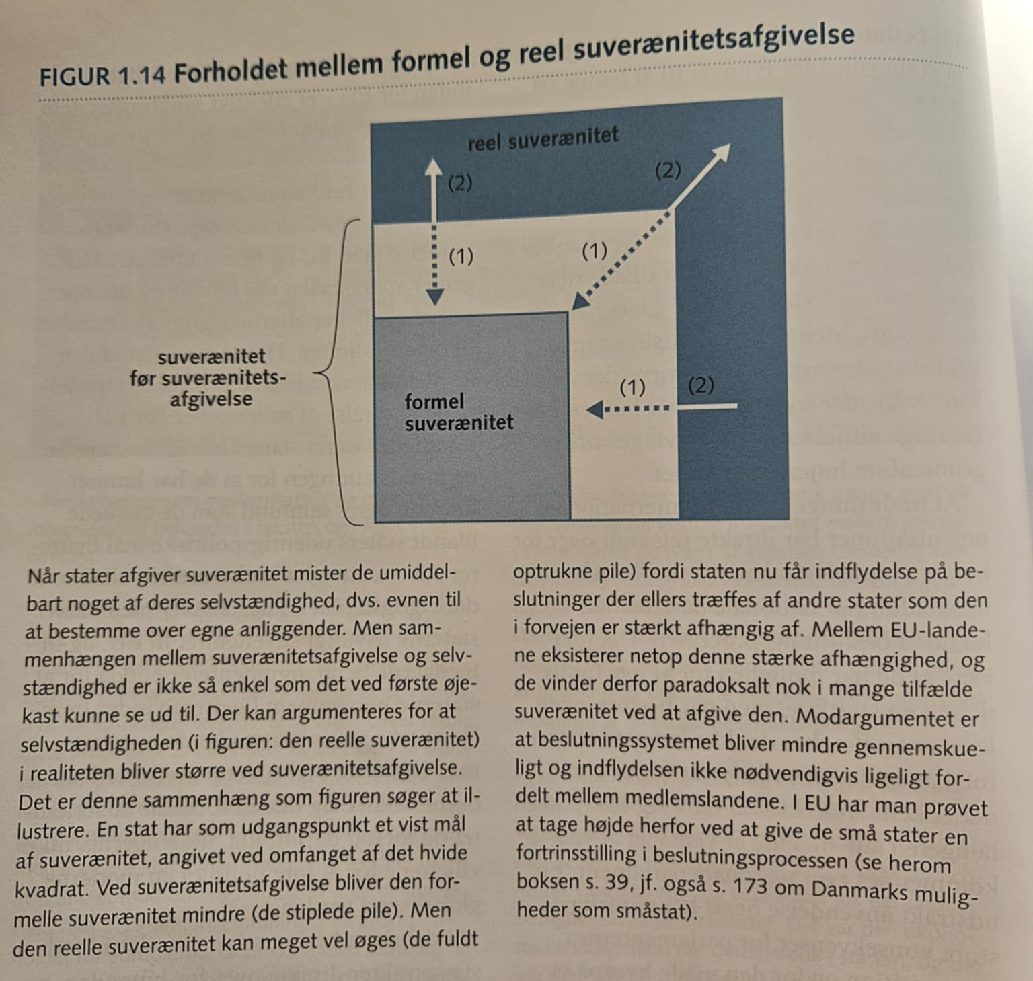
Formel vs. Reel suverænitet
Formel suverænitet: Den klassiske forståelse af suverænitet, der indebærer, at en stat har myndighed over sit territorium og kan træffe beslutninger uafhængigt af andre. I denne forståelse afgiver et land formel suverænitet ved at være med i EU.
Uformel suverænitet (reel): En alternativ forståelse af suverænitetsbegrebet, der indebærer, at en stat ved at samarbejde med andre stater om grænseoverskridende udfordringer bedre kan udøve sin myndighed over sit territorium. I denne forståelse vinder et land reel suverænitet ved at være med i EU.

Slide 9
Et eksempel…
Tænk på en global udfordring som klimaforandringer. Hvis Danmark holder fast i sin formelle suverænitet (retten til at bestemme alting selv), kan vi kun lave vores egne nationale løsninger. Det er fint, men sandsynligvis ikke så effektivt, fordi klimaet er et globalt problem.
Hvis vi i stedet går med i EU’s fælles klimapolitik, giver vi noget af vores formelle suverænitet væk, fordi vi ikke længere alene bestemmer over området. Til gengæld får vi reel suverænitet: vi får indflydelse på EU’s politik og adgang til stærkere, fælles løsninger, som Danmark aldrig kunne have skabt alene. På den måde øges vores reelle handlefrihed (fordi vi kan lave nogle effektive løsninger), selv om vi formelt har afgivet noget.

Slide 10
EU-skepsis speeddating
Formål: at kunne argumentere for egne synspunkter på et fagligt grundlag.
I skal gå rundt blandt hinanden i klassen, og I må kun snakke med den samme person en gang. I har 1 minut hver til at fortælle den anden person, I står over for, hvad I mener om følgende (jeg siger til, når det er den andens tur, og når I skal finde en ny samtalepartner):
Nævn mindst én god ting ved EU. Begrund hvorfor.
Nævn mindst én dårlig ting ved EU. Begrund hvorfor.

Slide 11
Undersøgelse af EU-skepsis
Find sammen i grupper af 4 personer. Split derefter gruppen i 2, således et par tager opgave A og det andet par tager opgave B.
Runde 1 (25 minutter):
Halvdelen af jer skal parvist løse opgave A og den anden halvdel skal parvist løse opgave B.
Dvs. I har 5 minutter til hver tabel/figur og 5 minutter til at snakke, drikke vand, gå på toilet.
Runde 2 (20 minutter):
Når par A har løst denne opgave, så skal I finde sammen med parret der har løst opgave B. Begge par skal nu fremlægge jeres svar for hinanden og i fællesskab løse opgave C.
Det vil sige, at I har 10 minutter til at fremlægge opgave A og 10 minutter til at fremlægge opgave B. Del jeres noter med hinanden.
Runde 3 (10 minutter):
Nu går par A og par B sammen om at lave opgave C (Kig i dokumentet under dagens lektion).
Fælles opsamling på klassen.
Husk, at I skal bruge de nye begreber: hård og blød euroskepsis, formel vs. Reel suverænitet samt integration i bredde og dybde.

Slide 12
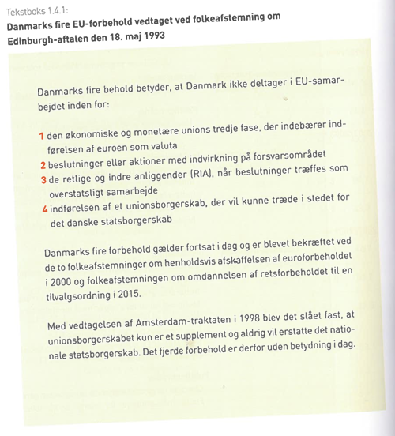
Diskussion af forbeholdene
Hvilket udsagn er du mest enig i?
Udsagn A: ”Forbeholdene bør bevares, så Danmark bevarer formel suverænitet på henholdsvis det økonomiske, det retslige og det forsvarspolitiske område” (stil dig ved døren)
Udsagn B: ”Forbeholdene bør afskaffes, så Danmark opnår reel suverænitet på henholdsvis det økonomisk, det retslige og det forsvarspolitiske område” (stil dig ved vinduerne)
Nu skal gruppe A og gruppe B diskutere indbyrdes om, hvorfor I er enige i dette udsagn.
Fælles diskussion på klassen: hvilke argumenter har I for og imod?

